Slide 1
Project

Slide 2
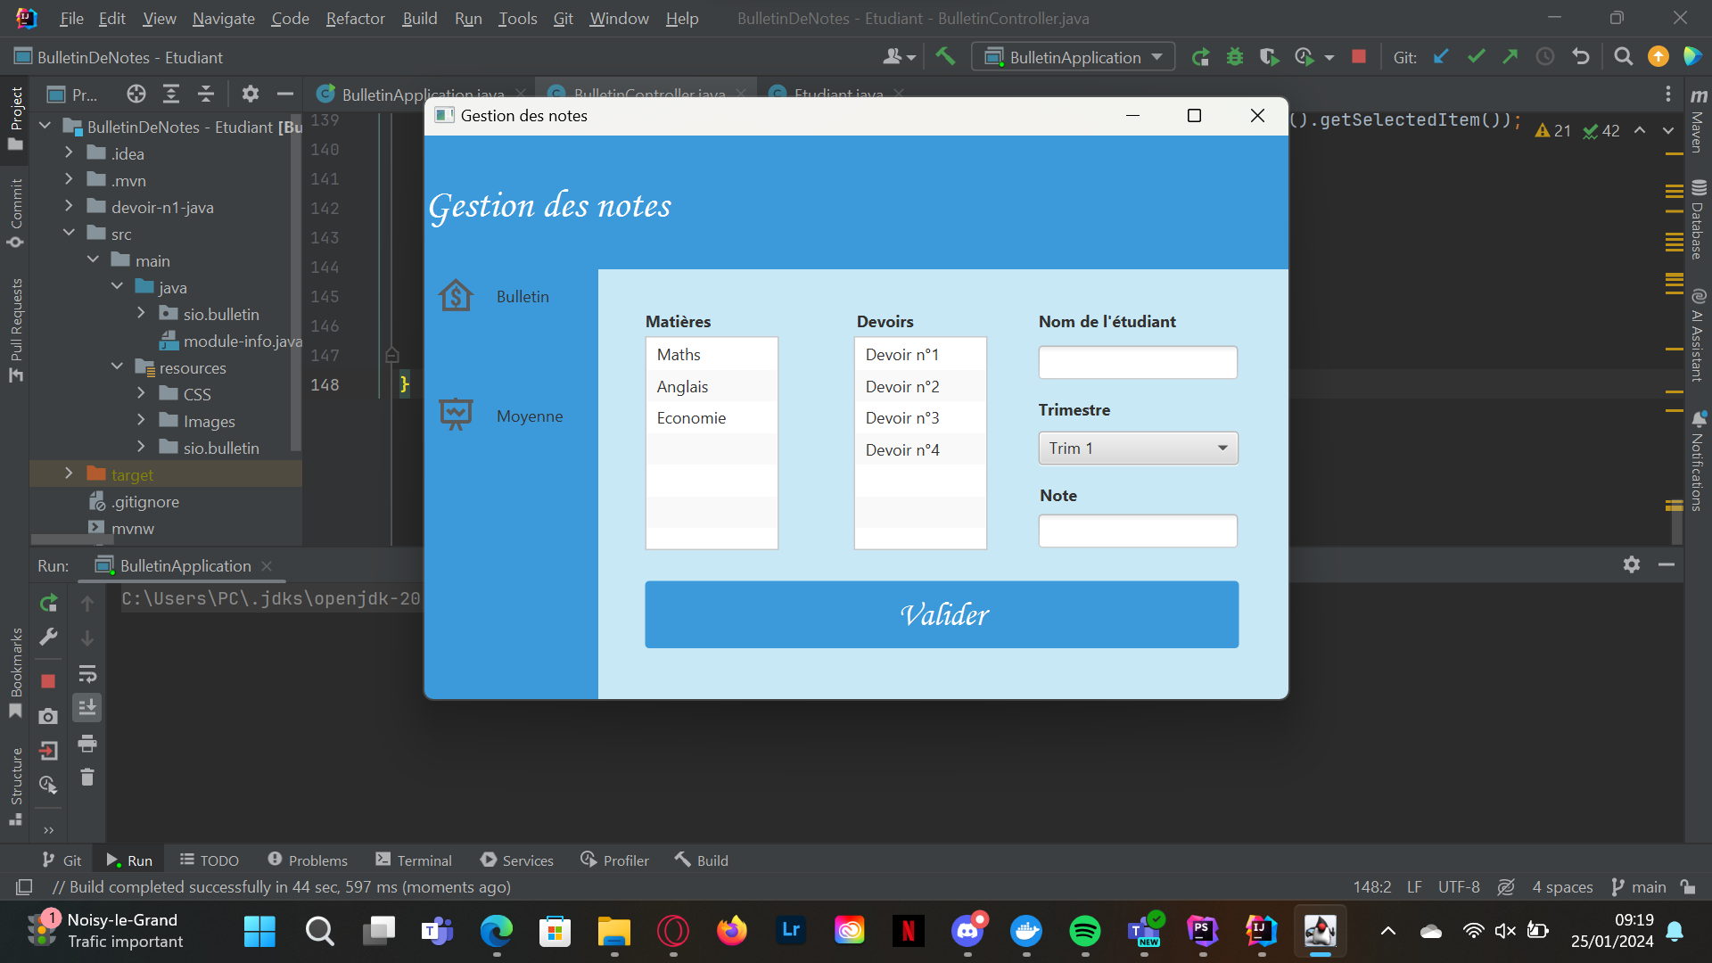
L'application semble être un système de gestion de bulletins scolaires ou de notes d'étudiants en utilisant JavaFX.
En résumé, ce code représente une partie d'une application JavaFX permettant de gérer les notes des étudiants, enregistrant les données dans une structure de type arborescent. La partie visuelle de l'application comporte différents panneaux (bulletin et moyenne) et des éléments d'interface utilisateur pour la saisie des données.

Slide 3
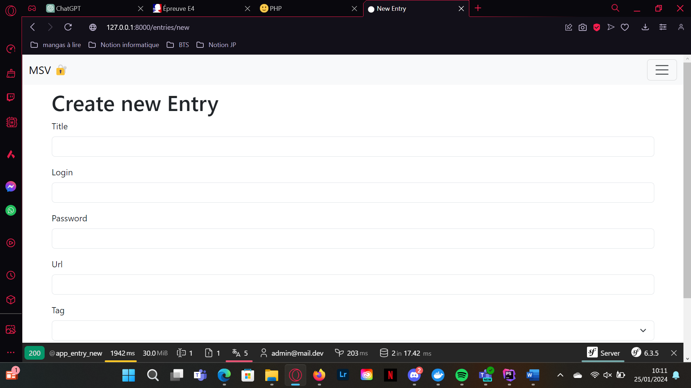
Audit de Code Symfony
L'audit de code vise à évaluer la qualité globale du code.
L'examen du code permet d'identifier les erreurs potentielles, les bugs, les problèmes de logique ou tout autre problème qui pourrait entraîner un comportement incorrect du programme.
L'audit de code est une pratique importante dans le développement logiciel visant à garantir la qualité, la sécurité et la maintenabilité du code source, tout en favorisant la collaboration et l'amélioration continue au sein de l'équipe de développement.

Slide 4
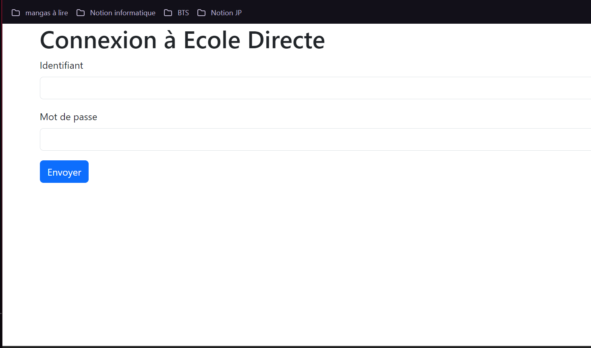
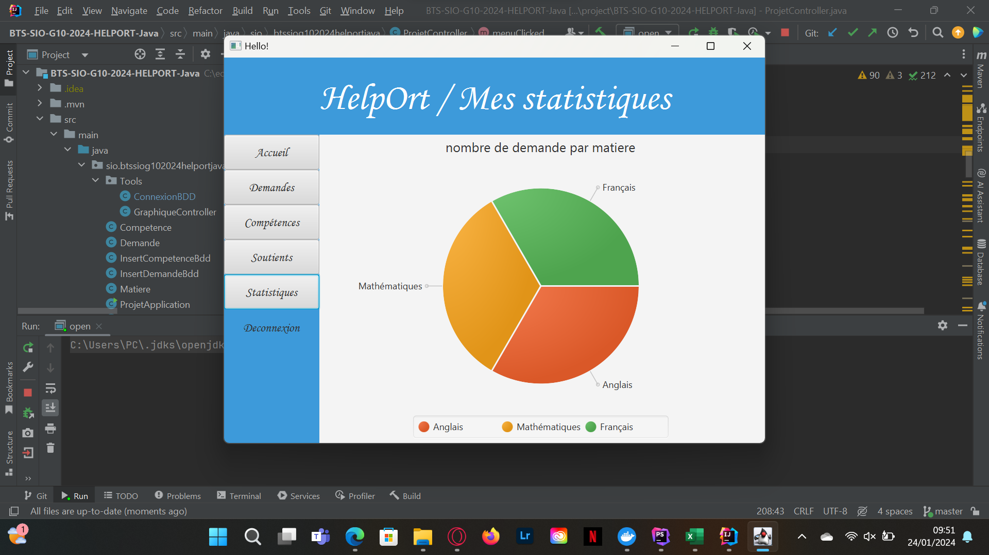
HelpORT - Service Scolarité de l’ORT Montreuil
Le service Scolarité de l’ORT Montreuil souhaite offrir à ses étudiants, de la terminale au BAC+5, un service informatisé d’entraide purement pédagogique (aide aux devoirs, TP, ou bien à mieux comprendre un cours).
Ce service, baptisé HelpORT, sera utilisé dans les locaux de ORT Montreuil. Le service scolarité encadrera les affectations des salles, en fonction de leur disponibilité, aux différents besoins d’entraide formulés.

